Slide 1
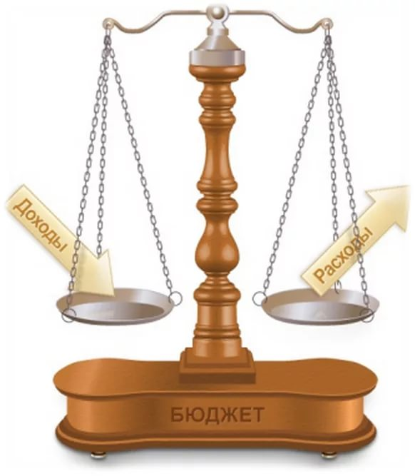
Отчёт об исполнении бюджета Андреевского сельского поселения Дубовского района за 2016 год

Slide 2
Основные параметры исполнения бюджета Андреевского сельского поселения Дубовского района за 2016 год
Тыс. руб.
Показатель | Плановые показатели | Фактическое исполнение
1. Доходы, всего | 9547,3 | 9547,7
из них:
Налоговые и неналоговые доходы | 5005,7 | 5006,1
Безвозмездные поступления | 4541,6 | 4541,6
2. Расходы, всего | 9192,5 | 8422,4
3.Дефицит (-)/профицит(+) | 355,3 | 1125,3
Возврат бюджетных кредитов | 742,8 | 742,8
Изменение остатков средств | 387,5 | 382,5

Slide 3
Доходы бюджета Андреевского сельского поселения Дубовского района за 2016 год исполнены в сумме 9547,7 тыс. руб.
Налог на доходы физических лиц
2579,5
Акцизы по подакцизным товарам
718,6
Земельный налог
1343,7
Денежные взыскания, штрафы
2,2
Налог на имущество физических лиц
78,1
Доходы, получаемые в виде арендной платы за земельные участки после разграничения
82,1
Доходы, поступающие в порядке возмещения расходов, понесенных в связи с эксплуатацией имущества
4,4
Государственная пошлина
0,8
Субвенции бюджетам субъектов Российской Федерации и муниципальных образований
70,1
Иные межбюджетные трансферты
1566,7
Дотации бюджетам сельских поселений на выравнивание бюджетной обеспеченности 2904,8

Slide 4
Объем расходов на муниципальные целевые программы
за 2016 год – 4184,2 тыс. руб.
49,7 %
Муниципальная программа
Андреевского сельского
поселения «Защита населения и территории от
чрезвычайных ситуаций, обеспечение пожарной
безопасности и безопасности людей на водных
объектах»– 50,2 тыс. руб.
Муниципальная программа
Андреевского сельского поселения
«Обеспечение качественными жилищно-
коммунальными услугами населения
Андреевского сельского поселения» – 1287,3 тыс. руб.
Муниципальная программа
Андреевского сельского поселения
«Муниципальная политика»– 276,4 тыс. руб.
Муниципальная программа Андреевского сельского
поселения «Охрана окружающей среды и
рациональное природопользование»– 79,9 тыс. руб.
Муниципальная программа Андреевского сельского поселения «Развитие культуры и туризма»–1827,7 тыс. руб.
Муниципальная программа Андреевского сельского поселения «Развитие транспортной системы»– 647,0 тыс. руб.
Муниципальная программа Андреевского
сельского поселения «Управление
муниципальным имуществом»– 15,7 тыс. руб.
Непрограммные расходы
за 2016 год –4238,2 тыс. руб.
50,3 %
Всего расходов за 2016 год-8422,4
тыс. руб.

Slide 5
Поступление собственных доходов в бюджет Андреевского сельского поселения Дубовского района за 2016 год

Slide 6
Расходы бюджета Андреевского сельского поселения Дубовского района за 2016 год исполнены в сумме 8422,4 тыс. руб.
Общегосударственные вопросы
4274,5 тыс. руб.
Жилищно-коммунальное хозяйство
1480,7 тыс. руб.
Культура, кинематография и средства массовой информации
1827,7 тыс. руб.
Социальная политика
72,3 тыс. руб.
Национальная безопасность и правоохранительная деятельность
50,2 тыс. руб.
Национальная экономика
647,0 тыс. руб.
Национальная оборона
69,9 тыс. руб.
Обслуживание государственного и муниципального долга
0,1 тыс. руб.

Slide 7
Доля расходов бюджета Андреевского сельского поселения Дубовского района за 2016 год

